Slide 1
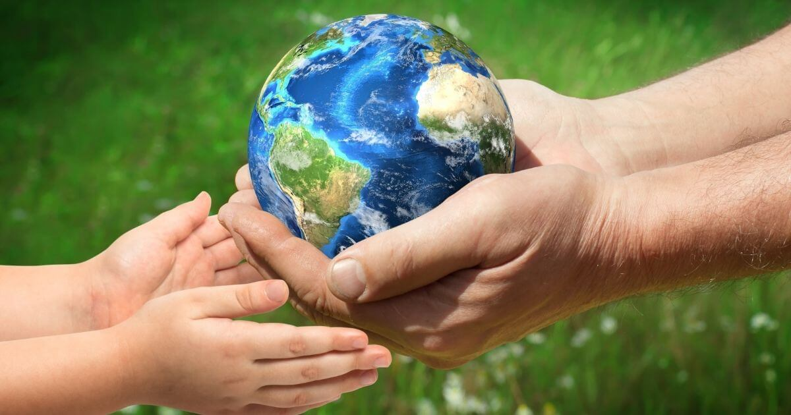
3. osztály
10. foglalkozás
A Föld és az idő
Notes:
1

Slide 2
Csoportok:
1nap 1hét 1hónap
1év évszak
Notes:
2

Slide 3
1 nap
Válogatás a mennyiségek közül
1 nap
24 óra
4 hét
52 hét
365 nap vagy 366 nap
4 évszak
nappal+ éjszaka
28 vagy 29; 30; 31 nap
negyed év
12 hónap
3 hónap
tél
tavasz
nyár
ősz
Notes:
3

Slide 4
Születésnapok
JANUÁR FEBRUÁR MÁRCIUS
ÁPRILIS ÁPRILIS MÁJUS
JÚNIUS JÚLIUS AUGUSZTUS
OKTÓBER NOVEMBER DECEMBER
Notes:
4

Slide 5
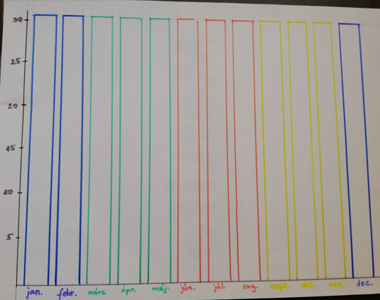
Notes:
5

Slide 6
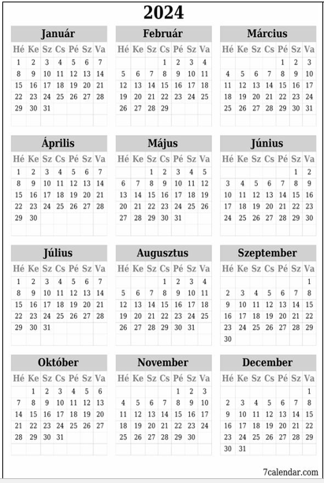
Elemzés
Notes:
6

Slide 7
https://www.facebook.com/watch/?v=882328048589816

Slide 8
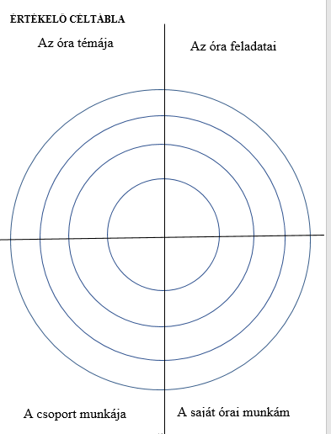
Értékelés
Notes:
8

